Slide 1
Caminando con Jesús y con esta tu Iglesia Santa Cruz
Preparado por Padre Luis
24 de febrero del 2021

Slide 2
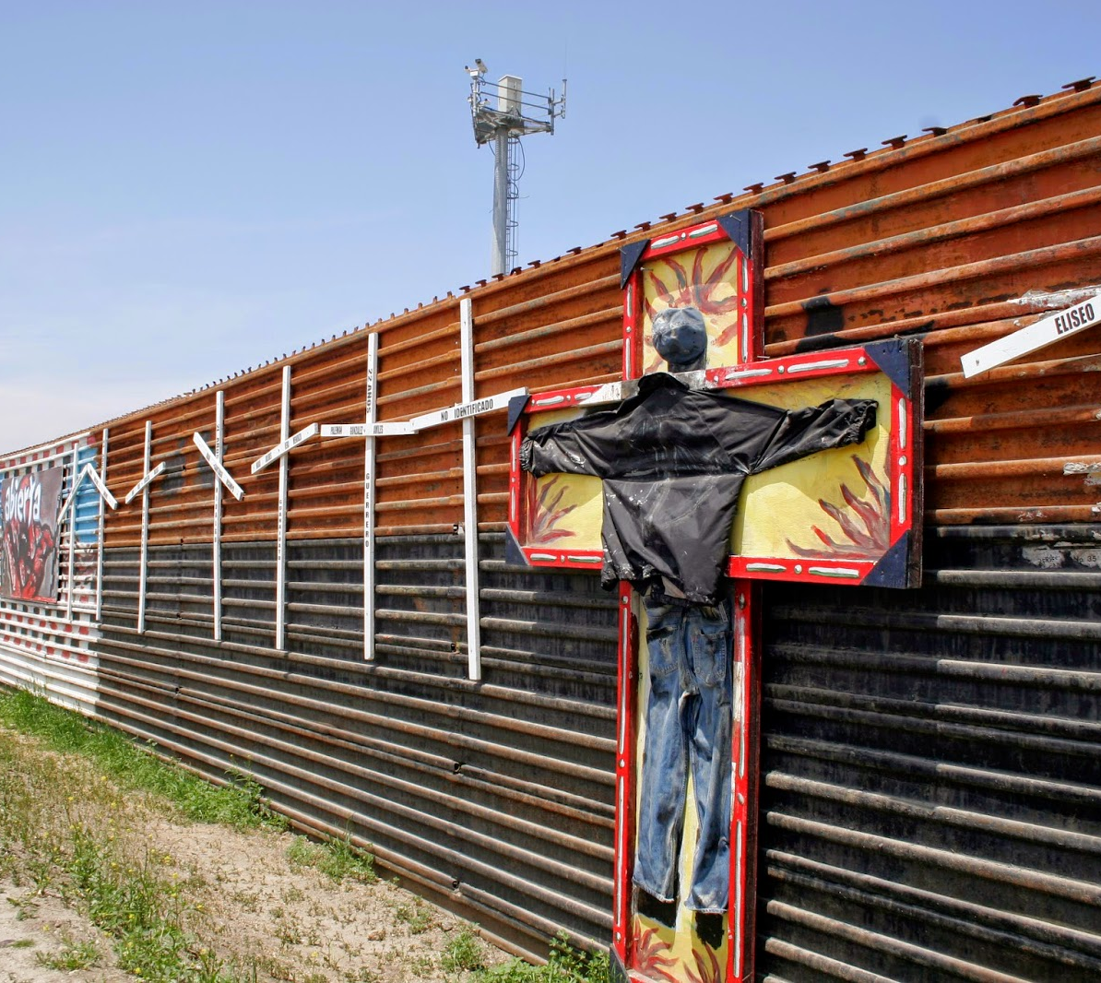
En el Viacrucis caminamos con Jesús. Si caminamos con el pueblo estaremos caminando con Jesús. Este es el discípulado de acompañamiento al que fuimos llamados. Ante la sentencia de muerte que se le hace al pueblo, hay que hacer presencia como Jesús.

Slide 3
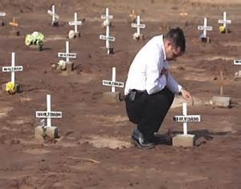
Oración de cuaresma.
Luz divina, espero con ilusión vivir esta cuaresma porque tiene que ver con mi vida. Sé que me hará bien porque es la lucha entre el instinto y el bien, la carne y el Espíritu. Por eso te pido que por tu bondad, este tiempo sea para mi vida un tiempo de gracia, paz y felicidad. En mi corazón se dará más fuerte la lucha entre el bien y el mal. Ya que saldré vencedor porque tú haz vencido el mal en la cruz, previa victoria sobre mi mal. Haz que tu palabra me permita discernir tantas cosas en las que tengo enredada mi vida. Mi Dios, que la cuaresma sea un tiempo de libertad interior para dar un nuevo respiro a mi vida y a la de mis hermanos y hermanas. Límpianos de anhelos turbios, apegos que nos sobornan, malos hábitos que no me permiten hacer el bien que quiero y por el contrario cometer las torpezas que quisiera evitar. Diosa de amor renuévame por dentro con espíritu firme, dame un corazón sano, devuélveme la alegría de la salvación. Que en esta cuaresma tenga la tranquilidad y el detenimiento para caer en cuenta de los signos de tu amor, las pruebas de tu perdón y misericordia.

Slide 4
NARRACIÓN DE APERTURA
Si fuéramos a visitar la ciudad de Jerusalén el día de hoy, podríamos recorrer el camino que Jesús tomó hace mas de 2000 años; desde el momento en que fue condenado hasta donde murió y fue sepultado. Podríamos hacer un alto en nuestro caminar y ver donde se detuvo y fue azotado, donde cayó, y finalmente donde fue levantado en la cruz. Esta antigua oración se llama el Camino de la Cruz o Viacrucis y es nuestro recuerdo de los acontecimientos de las últimas horas de la vida de Jesús. Documentada ya desde el siglo IV, la gente recordaba la increíble tristeza, el dolor, y el amor que llevó Jesús a su muerte. . . donde murió por nosotr@s.

Slide 5
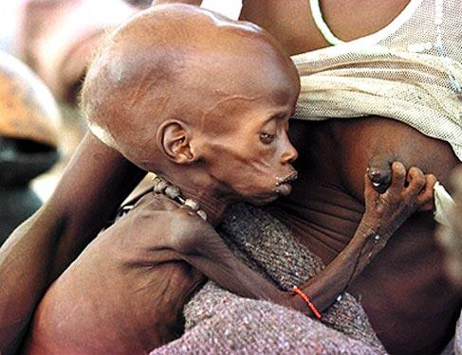
Recorrer el Camino de la Cruz en oración es importante porque es el mismo viaje que cada una o cada uno de nosotros camina a lo largo de nuestra vida. Como personas Cristianas nos enfrentamos al dolor, tristeza, y al amor en todo momento. Ser Cristian@ y seguir a Jesús no significa que no enfrentaremos momentos difíciles o que no tendremos nuestra propia cruz para cargar sino que tendremos la fuerza y ayuda para poder hacerlo.

Slide 6
Al vivir esta experiencia a través de esta oración hoy, te invitamos a que escuches y medites en lo que pasa. Acompaña a Jesús en su caminar y detente donde Jesús se detuvo mientras agotado caminaba dolorosamente hacia su muerte. Imagínate lo que fue para aquellas personas que vivieron esta jornada e intenta sentir lo que pudieron haber sentido. Pero sobre todo, escucha lo que la voz de Dios te va diciendo a ti mientras participas y recorres este Camino de la Cruz que nunca olvidarás.

Slide 7
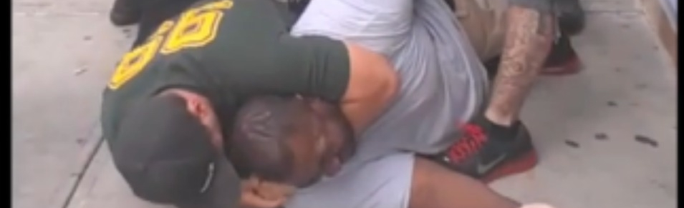
1ª Estación: Jesús es Condenado a muerte

Slide 8
V. Te adoramos, oh Cristo, y te bendecimos. R. Pues por tu santa cruz redimiste al mundo.
Pilato, queriendo complacer a la multitud, les soltó a Barrabás; y después de hacer azotar a Jesús, le entregó para que fuera crucificado. Marcos 15:15
«Reo es de muerte», dijeron de Jesús los miembros del Sanedrín, y, como no podían ejecutar a nadie, lo llevaron de la casa de Caifás al Pretorio. Pilato no encontraba razones para condenar a Jesús, e incluso trató de liberarlo, pero, ante la presión amenazante del pueblo instigado por sus jefes: «¡Crucifícalo, crucifícalo!», «Si sueltas a ése, no eres amigo del César», pronunció la sentencia que le reclamaban y les entregó a Jesús, después de azotarlo, para que fuera crucificado.
Hay muchas maneras de seguir condenando a Jesús a muerte hoy en día. El 17 de julio de 2014, Eric Garner murió en el condado de Staten Island de la ciudad de Nueva York después de que Daniel Pantaleo, un oficial del Departamento de Policía de la ciudad de Nueva York, lo sometió a un estrangulamiento prohibido mientras lo arrestaba.

Slide 9
El 4 de diciembre de 2014, un gran jurado del condado de Richmond decidió no acusar a Pantaleo. Esta decisión provocó protestas públicas y mítines, con acusaciones de brutalidad policial formuladas por manifestantes. Para el 28 de diciembre de 2014, se habían realizado al menos 50 manifestaciones en todo el país en respuesta al caso Garner, mientras que cientos de manifestaciones contra la brutalidad policial general contaban a Garner como un punto focal.
El 13 de julio de 2015, se llegó a un acuerdo extrajudicial, según el cual la Ciudad de Nueva York pagaría a la familia Garner $ 5.9 millones. En 2019, el Departamento de Justicia de EE. UU. Se negó a presentar cargos penales contra Pantaleo en virtud de las leyes federales de derechos civiles.
En el verano de 2019 se llevó a cabo una audiencia disciplinaria del Departamento de Policía de Nueva York sobre el trato que Pantaleo le dio a Garner; el 2 de agosto de 2019, un juez administrativo recomendó la terminación del empleo de Pantaleo. Pantaleo fue despedido el 19 de agosto de 2019, más de cinco años después de la muerte de Garner.

Slide 10
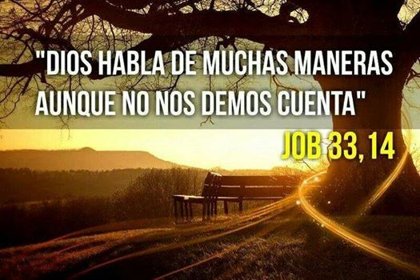
Preguntas para reflexionar
¿Por qué Pilato se ofreció a soltar a Jesús?
¿Por qué la multitud eligió a Barrabás?
¿Por qué Poncio Pilato condenó a muerte a Jesús?
¿Alguna vez has actuado como Pilato?
¿Alguna vez has actuado como la multitud?
¿De qué otras maneras sentenciamos a Jesús a muerte hoy en día?
¿Hasta donde yo estoy practicando el pecado de la indiferencia?

Slide 11
Padrenuestro (Madrenuestra):
Padre nuestro y Madre nuestra
que estás en el cielo y en la tierra, santificado sea tu Nombre; venga a nosotr@s tu Reino; hágase tu voluntad en la tierra como en el cielo. Danos hoy nuestro pan de cada día; perdona nuestras ofensas, como también nosotr@s perdonamos a quienes nos ofenden; no nos dejes caer en la tentación, y líbranos del mal.
Porque tuyo es el reino,
Tuyo es el poder,
Y tuya es la gloria,
Ahora y por siempre. Amén.

Slide 12
Dame un nuevo corazón

Slide 13
Oremos
Madre y Padre nuestro que estás en el Cielo y en la Tierra, durante esta época de arrepentimiento ten misericordia de nosotros y de nosotras. Con nuestra oración, nuestro ayuno y nuestras buenas obras, transforma nuestro egoísmo en generosidad. Abre nuestros corazones a tu palabra, sana nuestras heridas del pecado, ayúdanos a hacer el bien en este mundo. Que transformemos la obscuridad y el dolor en vida y alegría. Y que seamos instrumentos de paz para no permitir que te sigan sentenciando a muerte. Concédenos estas cosas y un sueño feliz por nuestro Señor Jesucristo. Amén.

